Slide 1
Oksidanlar ve Antioksidanlar
Oksidanlar
ROS ve RNS
Oksidanların Meydana Getirdiği Hasar
Antioksidanlar

Slide 2
Eğer bir madde elektron kaybederse okside olur; elektron kazanırsa redükte olur.
Elektron alarak başka maddeleri okside etme yeteneğine sahip olan maddelere oksidan adı verilir.
Redüksiyon potansiyeli, elektron kazanma (indirgenme, okside etme) eğiliminin ölçüsüdür. Daha pozitif redüksiyon potansiyeline sahip maddeler elektron alır ve oksidan olarak davranır.

Slide 3
Redüksiyon
e
e
A
B
A
B
+
+
Oksidan
Okside
A
Redükte
B
Oksidasyon

Slide 4
Vücudumuzdaki oksidanlar, oksijen ve nitrojen türleri olarak ikiye ayrılabilir:
ROS (reactive oxygen species; reaktif oksijen türleri): O₂ kaynaklı
RNS (reactive nitrogen species; reaktif nitrojen türleri) NO kaynaklı
Hem ROS hem de RNS sınıfı oksidanlar; serbest radikal olan ve olmayan üyelere sahiptir.
Eşleşmemiş elektrona sahip atom ya da moleküllere radikal (serbest radikal) denir. Radikallerin çoğu yüksek oranda reaktiftir; başka moleküllerden ya bir elektron alarak (oksidan) ya da bir elektron vererek (redüktan) non-radikal hale gelmeye çalışır.
Tüm oksidanlar serbest radikal değildir; tüm serbest radikaller de oksidan değildir.
Radikaller; atom, molekül ya da iyon sembolünün yanına nokta işareti konularak gösterilir.

Slide 5
Reaktif Oksijen Türleri |  | Reaktif Nitrojen Türleri
Serbest Radikal Olanlar |  | Serbest Radikal Olanlar
Süperoksit anyon radikali | O₂^{•−} | Nitrik oksit | •NO
Hidroksil radikali | HO• | Nitrojen dioksit | •NO₂
Alkoksil radikali | RO•
Peroksil radikali | ROO•
Karbonat radikali | CO₃^{•−}
Non-radikal Olanlar |  | Non-radikal Olanlar
Hidrojen peroksit | H₂O₂ | Peroksinitrit | ONOO⁻
Singlet oksijen | ¹O₂ | Peroksinitröz asit | ONOOH
Organik peroksit | ROOH | Dinitrojen trioksit | N₂O₃
Hipokloröz asit | HOCI

Slide 6
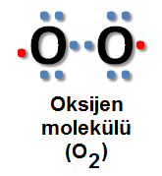
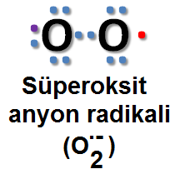
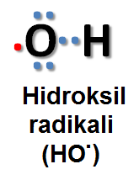
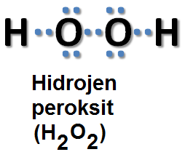
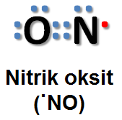
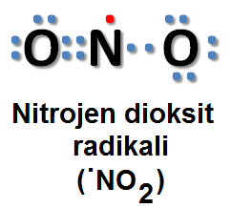
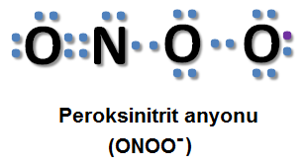

Slide 7
Oksidan maddeler, organizmanın yapısal molekülleriyle etkileşerek bu moleküllerin oksidatif modifikasyona uğramalarına ve normal fonksiyonlarını yitirmelerine yol açabilir. Oksidanlarla mücadele ederek organizmayı koruyan maddelere antioksidan adı verilir.
Oksidan üretimine yol açan ve/veya antioksidan sistemleri inhibe eden maddelere prooksidan adı verilir. Örneğin etil alkol bir prooksidandır.
Reaktif oksijen türleri (ROS) ile antioksidanlar arasındaki dengenin ROS lehine bozulması “oksidatif stres” olarak adlandırılır.
Reaktif nitrojen türlerine (RNS) nötralize edilebilenden daha yüksek seviyelerde maruziyete ise “nitrozatif stres” adı verilir.
Oksidatif/nitrozatif stresin birçok hastalığın patogenezine katkı sağladığı gösterilmiştir (örneğin; kalp-damar hastalıkları, diyabet, kanser).

Slide 8
ROS, oksijen molekülünden köken alan, oksijen içeren, yüksek reaktiviteye ve yüksek pozitif redoks potansiyeline sahip oksidan molekül ya da iyonlardır.
ROS’un kaynakları, endojen veya eksojen olabilir.
ROS’un endojen kaynakları:
Mitokondri membranları (elektron transport zinciri, monoamin oksidazlar, α-gliserofosfat dehidrogenaz, α-ketoglutarat dehidrogenaz)
Peroksizomlar (ksantin oksidaz)
Endoplazmik retikulum (mikrozomal sitokrom P450-bağımlı monooksijenaz sistemi, NADH sitokrom b5 redüktaz, protein disülfür izomeraz (PDI) ve endoplazmik retikulum oksidoredüktin 1p (Ero1p))
Plazma membranı (NADPH oksidazlar, siklooksijenaz, lipoksijenaz)
Lizozom (lizozomal elektron transport zinciri)
Sitozol (ksantin oksidaz)
Hemoglobinin otooksidasyonu
ROS’un eksojen kaynakları (iyonlaştırıcı radyasyon, toksik kimyasallar, ilaçlar vb.)

Slide 9
ETZ
Vücudumuzda oksijen molekülü, elektron transport zinciri yoluyla aktarılan elektronların son alıcısı olarak görev alır. Normal şartlarda oksijen moleküllerinin %99.5’tan fazlası Kompleks IV yoluyla ikişer elektron alarak suya indirgenir (bir oksijen için iki elektron; iki oksijen için dört elektron).
Ancak bazen, daha erken bir safhada (genellikle Kompleks I ve III aşamasında) meydana gelen bir elektron kaçağı sonucu, %0.5’ten daha az oranda moleküler oksijen bir elektron alarak kısmen indirgenir ve süperoksit anyon radikaline (O₂^{.-}) dönüşür.
Kompleks I yoluyla mitokondriyal matrikse, Kompleks III yoluyla hem mitokondriyal matrikse hem de membranlararası boşluğa O₂^{.-} salınabilir.

Slide 10
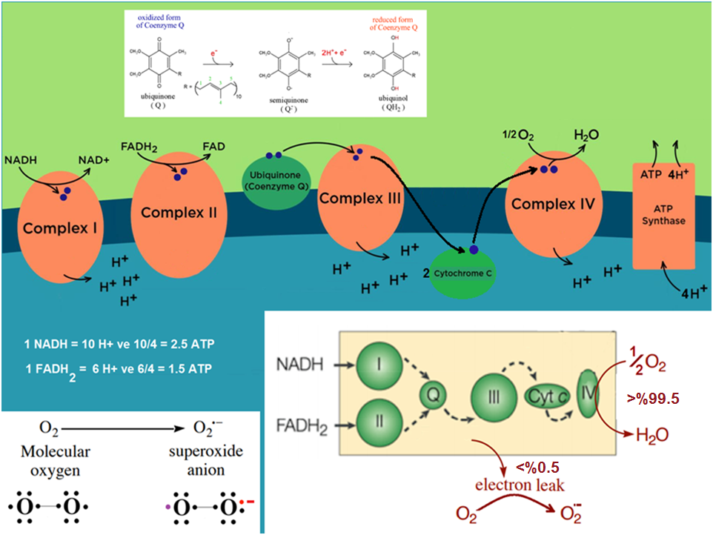

Slide 11
Ksantin Oksidaz
Sağlıklı dokularda hipoksantinin ksantine ve ksantinin de ürik aside dönüşümünü katalizleyen enzim ksantin dehidrogenazdır. Bu enzim elektron alıcısı olarak NAD⁺’yı kullanır.
Hasarlı dokuda, enzim yapısal dönüşüme uğrayarak oksidaz formu kazanır. Ksantin oksidaz, moleküler oksijeni elektron alıcısı olarak kullanır ve süperoksit anyon radikali ve hidrojen peroksit üretebilir.

Slide 12
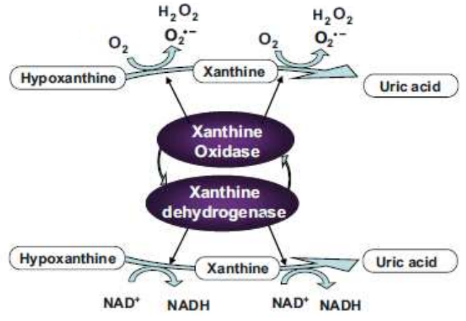

Slide 13
NADPH Oksidaz
Nötrofiller ve makrofajlar tarafından üretilen NADPH oksidaz, normalde, istirahat durumunda, membranda bazı bileşenlerinden yoksun şekilde bulunur ve inaktiftir. Bakteri ve parazit gibi patojenlerin fagositozunu takiben ortaya çıkan uyarılar, sitozolik bileşenlerin membrana yönelmesine ve aktif NADPH oksidaz kompleksinin oluşmasına yol açar.
Fagositlerde, aktive NADPH oksidaz, moleküler oksijenden süperoksit anyon radikali sentezler. Amaç, patojenleri öldürmektir.

Slide 14
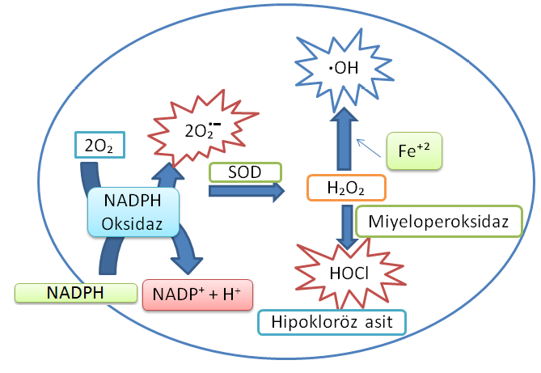

Slide 15
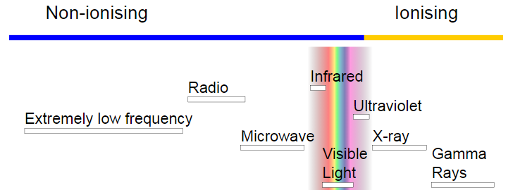
İyonlaştırıcı Radyasyon (Ionizing Radiation)
İyonlaştırıcı radyasyon, iyonlaşabilen atom veya moleküllerden elektron koparmak için yeterli enerji taşıyan elektromanyetik radyasyon türüdür. Bu enerji, yüksek frekanslı ultraviyole ışınlarında ve ötesinde (X-ışınları ve gama ışınları) bulunur.
Hücrelerin yaklaşık olarak %80’i sudur ve iyonlaştırıcı radyasyonun sudaki etkileri belirgindir. İyonize radyasyon ayrıca iNOS aktivitesini artırarak nitrozatif stres oluşturabilir.

Slide 16
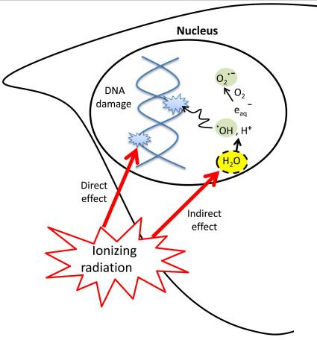
Suyun radyolizi sonucu, hidroksil radikali ve suda çözünmüş aköz elektronlar açığa çıkar. Bu elektronlar süperoksit anyon radikali oluşumuna yol açabilir.

Slide 17
ROS ile İlgili Temel Reaksiyonlar
İki süperoksit anyon radikali (O₂^{•−}), dismutasyon* reaksiyonu sonucu hidrojen peroksit (H₂O₂) ve moleküler oksijen (O₂) oluşturabilir.
*dismutasyon: aynı iki molekülden birinin indirgenip diğerinin yükseltgendiği reaksiyon (disproporsiyonasyon)

Slide 18
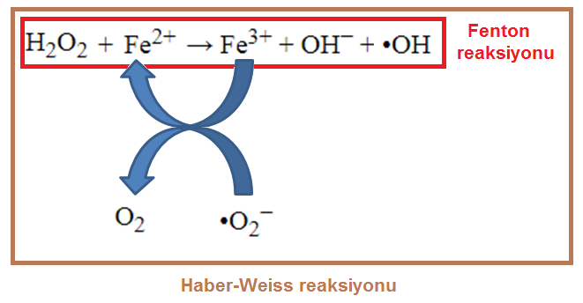
2) Fenton reaksiyonu ile, geçiş metallerinin (demir ve bakır gibi) varlığında hidrojen peroksit elektron alarak parçalanabilir; bu durumda, hidroksil radikali (HO•) ve hidroksit iyonu (OH⁻) açığa çıkar. Hidroksil radikali (HO•) organizmada bilinen en güçlü oksidan moleküldür. Fenton reaksiyonunun devam edebilmesi için; elektron vererek okside hale gelen metalin süperoksit anyon radikali ile yeniden redükte edilmesi gerekir. Her iki reaksiyona birden Haber-Weiss reaksiyonu adı verilir.

Slide 19
RNS
RNS, nitrik oksit molekülünden köken alan, nitrojen içeren, yüksek reaktiviteye ve yüksek pozitif redoks potansiyeline sahip oksidan molekül ya da iyonlardır.
Vücutta nitrik oksit sentaz (NOS) enzimleri L-arjinin L-sitrüllin dönüşümü ile nitrik oksit (NO) sentezler. NOS’un üç izoformu vardır: nöronal NOS (nNOS, tip I NOS), indüklenebilir NOS (iNOS, tip II NOS) ve endotelyal NOS (eNOS, tip III NOS).
nNOS ve eNOS yapısal olarak devamlı şekilde sentezlenir ve Ca²⁺-kalmodulin etkileşimi ile regüle edilir. Sinir hücrelerinde nNOS tarafından üretilen NO, sinir hücreleri arasında iletişim sağlar. Endotelde eNOS tarafından üretilen NO ise vazodilatasyon sağlar.
iNOS sentezi, inflamasyon ve travmaya cevap olarak indüklenir; Ca²⁺-kalmodulin ile regüle edilmez. Makrofajlarda iNOS tarafından üretilen NO antimikrobiyal özellik gösterir.

Slide 20
Nitrik oksit (•NO), süperoksit anyon radikali (O₂^{•-}) ile bir araya gelerek peroksinitrite (ONOO⁻) dönüşür.
Aköz çevrede, peroksinitrit (ONOO⁻) protonlanarak peroksinitröz asit (ONOOH) haline gelir. ONOO⁻ ve ONOOH için pKa = 6,8’dir. Peroksinitröz asit (ONOOH), nitrojen dioksit (•NO₂) ve hidroksil radikaline (•OH) kolayca ayrışabilir. Ayrıca, nitrata (NO₃⁻) da dönüşebilir.
Peroksinitrit (ONOO⁻) CO₂ ile reaksiyona girerek nitrozoperoksokarboksilat (ONOOCO₂⁻) oluşturur ve bu molekül ayrışarak nitrojen dioksit (•NO₂) ve karbonat radikaline (CO₃^{•−}) dönüşür.

Slide 22
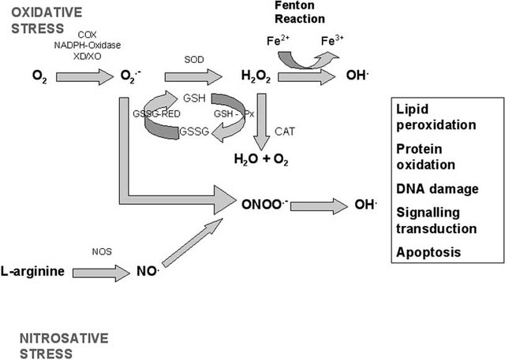
Oksidanların Meydana Getirdiği Hasar

Slide 23
Lipit Peroksidasyonu
LH (lipit) + •OH (hidroksil radikali) → L• (lipit radikali) + su (H₂O)
L• (lipit radikali) + O₂ (moleküler oksijen) → LOO• (lipit peroksil radikali)
LOO• (lipit peroksil radikali) + LH (lipit) → LOOH (lipit hidroperoksit) + L• (lipit radikali)
Lipit peroksidasyonuna bağlı membran hasarı hücresel fonksiyonları bozabilir. Ayrıca lipit peroksidasyonunun son ürünleri (malondialdehit (MDA) gibi), toksik etkiler gösterebilir.

Slide 24
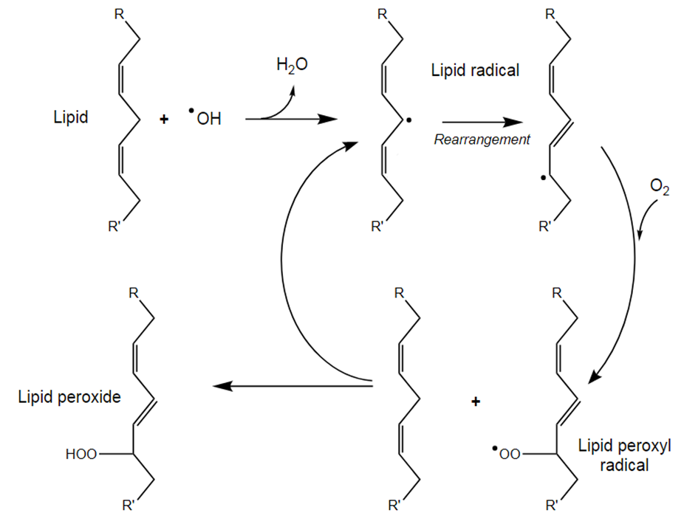

Slide 25
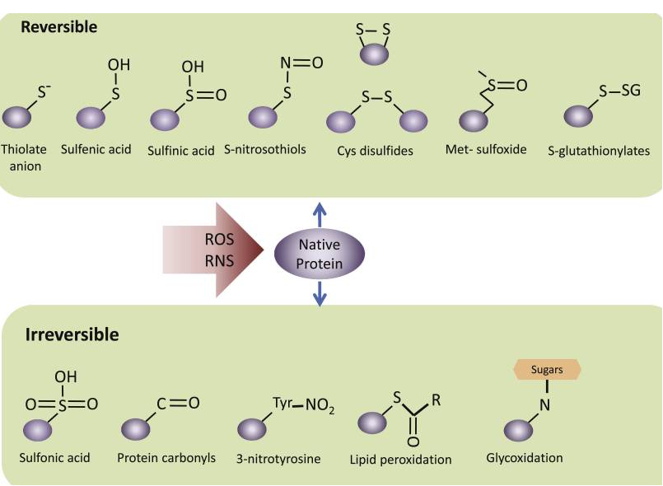
Okside olmuş proteinin yapısı ve buna bağlı olarak fonksiyonelliği sıklıkla bozulur.

Slide 26
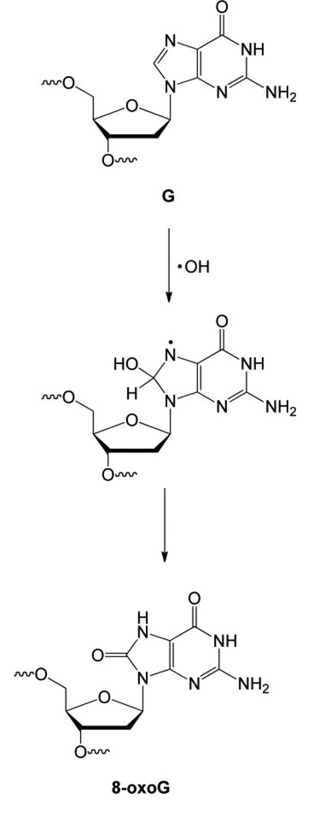
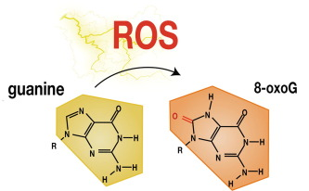
DNA Oksidasyonu
Oksidatif DNA hasarı açısından üzerinde en çok çalışılmış baz guanindir. Guaninin oksidasyonu sonucu 8-oksoguanin (8-oxoG) ortaya çıkar. 8-oxoG, sitozin yerine adeninle eşleşme eğilimindedir ve bu durum çeşitli mutasyonlara yol açabilir.

Slide 27
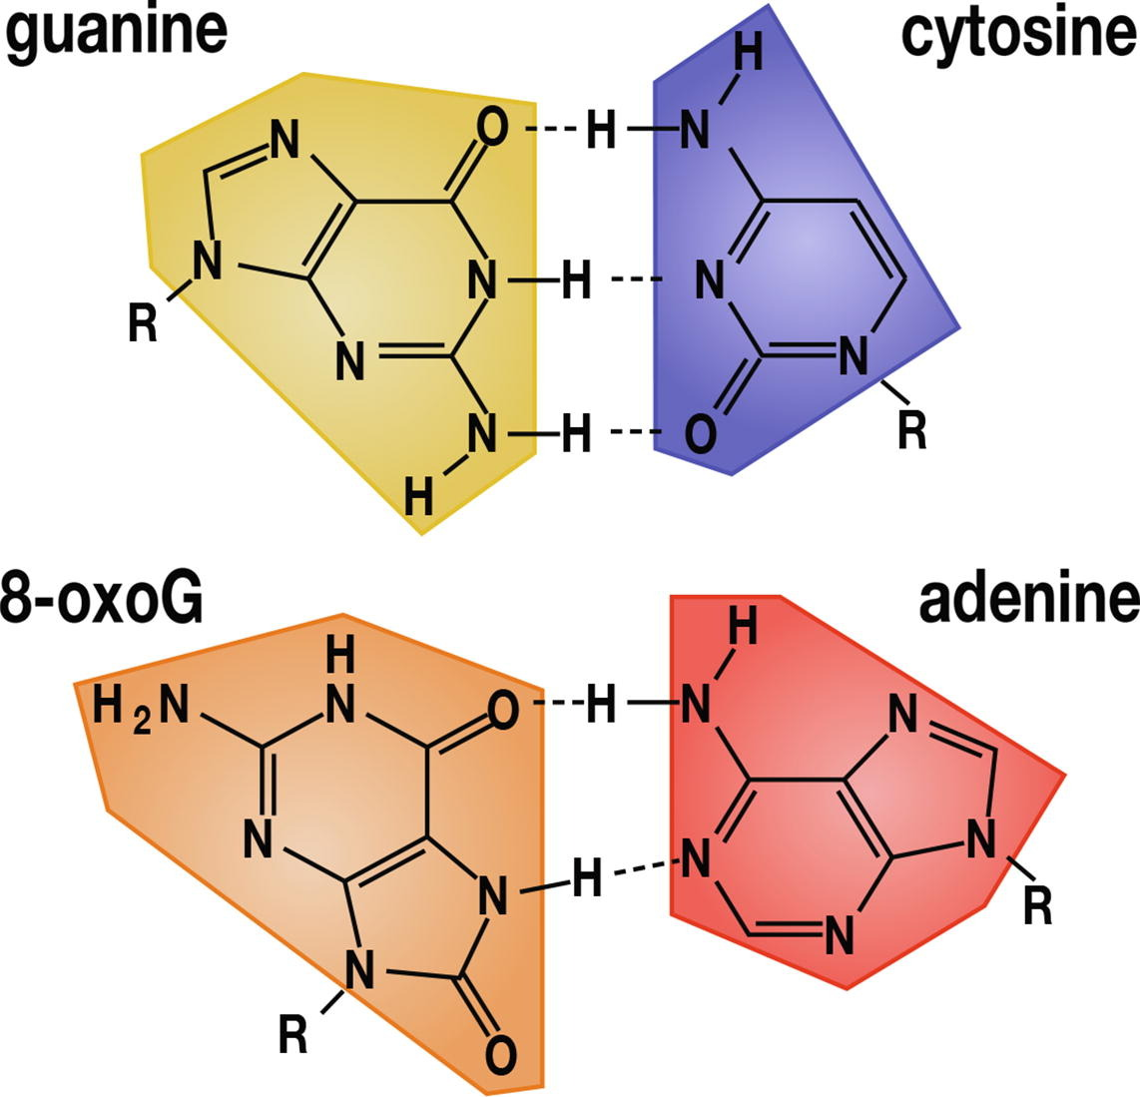

Slide 28
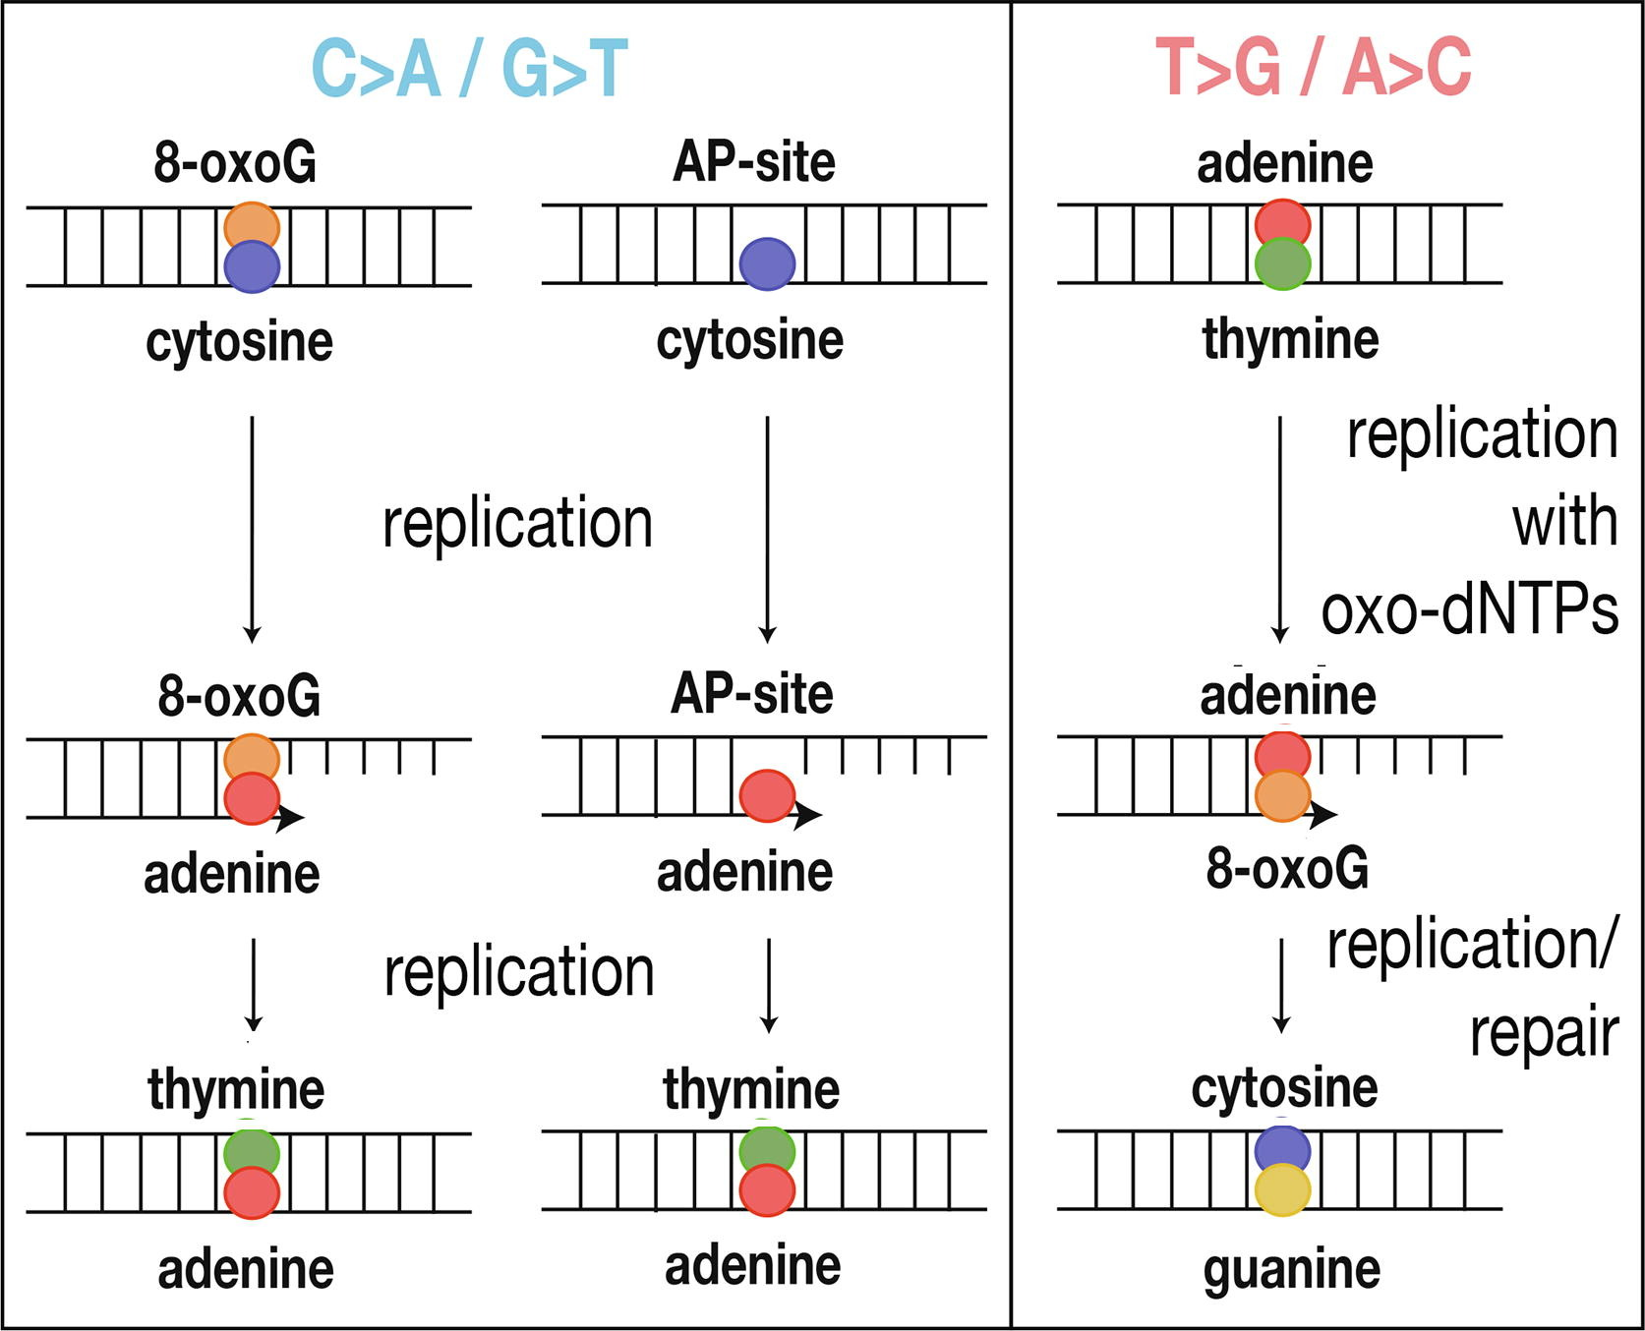
8-oxoG’nin adeninle eşleşmesi C>A ve G>T mutasyonlarına yol açabilir.
8-oxoG bir enzim (8-oxoguanine DNA glycosylase; OGG1) tarafından çıkarılabilir ve geride bir apürinik bölge (AP site) kalır. Replikasyon sırasında, AP bölgelerinin karşısına tipik olarak adenin dahil edilir (A kuralı). Bu da yine C>A ve G>T mutasyonlarına yol açabilir.
Replikasyon sırasında 8-oxoG’nin adeninin karşısına eklenmesi ve tamiri T>G ve A>C mutasyonlarına neden olabilir.

Slide 29
Antioksidanlar
Enzimatik
Eksojen
Vitamin E
Endojen
Nonenzimatik
SOD
CAT
GPx
Melatonin
Ürik asit
Bilirübin
Glutatyon
Transferrin
Vitamin C

Slide 30
Süperoksit Dismutaz (SOD)
SOD’nin katalizlediği reaksiyonda süperoksit anyonlarından biri yükseltgenip moleküler oksijene dönüşürken, diğeri indirgenip hidrojen peroksiti oluşturur.
Memelilerde farklı genler tarafından eksprese edilen, hücresel lokalizasyonları ve metal kofaktörleri farklılık gösteren 3 adet SOD izoformu vardır: SOD1 sitozoliktir, SOD2 mitokondriyaldir ve SOD3 ekstrasellülerdir. SOD1 (sitozolik) ve SOD3 (ekstrasellüler) kofaktör olarak bakır ve çinkoyu kullanırken; mitokondriyal olan SOD2 manganezi (mangan) kullanır.

Slide 31
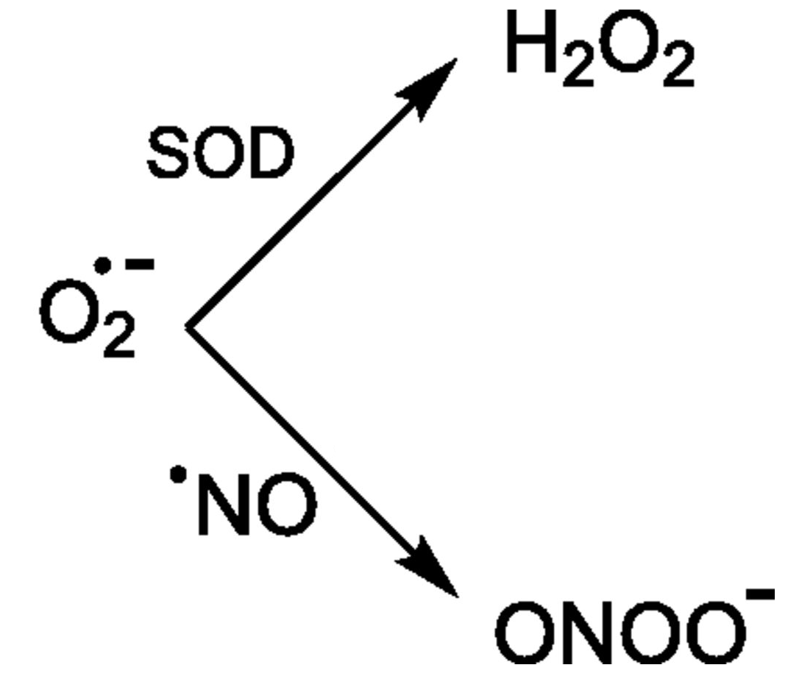

Slide 32
Katalaz (CAT)
Katalaz, iki adet hidrojen peroksidi, iki adet su molekülüne ve bir adet moleküler oksijene dönüştürür. Böylece hidrojen peroksidin hidroksil radikaline dönüşmesine engel olmaya çalışır. Katalaz tetramerik bir proteindir; 4 adet hem grubu içerir.

Slide 33
Glutatyon Peroksidaz (GPx)
GPx enzimleri, hidrojen peroksidi (H₂O₂), hidroperoksitleri (ROOH) ve lipit hidroperoksitleri (LOOH) indirgeyerek su (H₂O) ve alkoller (ROH, LOH) oluşturma özelliğine sahiptir.
Reaksiyonlar sırasında indirgenmiş glutatyon (GSH) kullanılır.

Slide 34
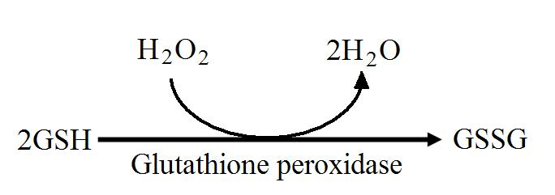

Slide 35
GPx ailesi 8 izoenzimden oluşur (GPx1-GPx8): GPx1 (yaygın, sitozolik), GPx2 (gastrointestinal), GPx3 (plazma), GPx5 (epididimal androjen-ilişkili protein), GPx6 (olfaktör epitel). GPx3 ailenin tek ekstrasellüler üyesidir ve sistemik oksidatif stresi azaltır. GPx4 lipit hidroperoksitleri indirgeyebilir. Ayrıca GPx4 sadece GSH kullanmaz, GSH’ın yetersiz olduğu durumlarda protein tiolleri de kullanır.
Bu ailenin beş üyesi (GPx1-4 ve GPx6) selenosistein içeren proteinlerdir, diğerleri selenosistein yerine sistein içerir. Selenosistein sisteinden farklı olarak kükürt atomunun yerinde selenyum (Se) atomu taşır. GPx enzimlerinde, hidrojen peroksit gibi hidroperoksitler selenosistein amino asidinin selenol (-SeH) grubunu selenenik aside (-SeOH) okside eder. Selenenik asit daha sonra redükte glutatyon (GSH) ile reaksiyona girerek selenenil sülfür (GPx-Se-SG) oluşturur. Selenenil sülfür, ikinci bir glutatyon molekülüyle daha reaksiyona girer ve böylece GPx-SeH yenilenirken okside glutatyon (GSSG) ortaya çıkar. Bazen yüksek oksidatif stres ve düşük GSH seviyeleri olduğunda selenenik asit seleninik aside (SeO₂H) okside olabilir.

Slide 36
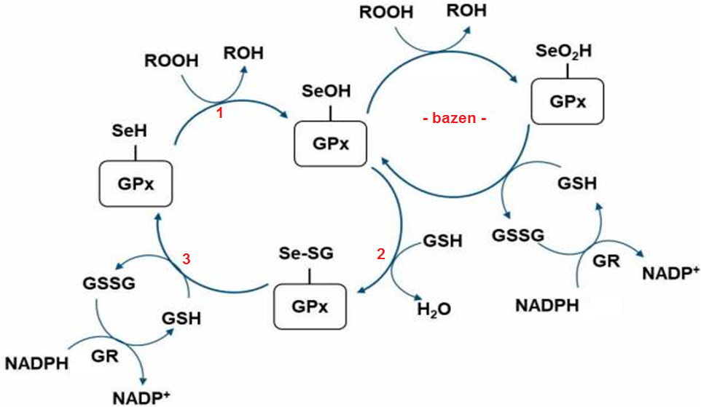

Slide 37
Glutatyon Redüktaz (GR)
Glutatyon redüktaz, redükte glutatyon temin ederek GPx enziminin aktivitesine yardımcı olur. Glutatyon redüktaz, bir GSSG molekülünü iki GSH molekülüne çevirmek için NADPH kullanır. Glutatyon redüktazın yapısında mevcut olan FAD ve sistein rezidüleri enzimatik aktivite için kritiktir. Bu dönüşüm için gerekli NADPH (nicotinamide adenine dinucleotide phosphate) molekülleri izositrat dehidrogenaz (IDH)1/2 ve glukoz-6-fosfat dehidrogenaz (G6PDH) enzimlerinin aktivitesi ile sağlanır. İnsanlarda izositrat dehidrogenazın üç izoformu vardır: IDH3 mitokondride sitrik asit siklusunda görev alır ve NAD+’yı NADH’a dönüştürür. IDH1 ve IDH2 ise aynı reaksiyonu sitrik asit siklusuyla ilişkisiz olarak katalize eder ve NADP+’yı NADPH’a dönüştürür.

Slide 38
IC: izositrat
α-KG: α-ketoglutarat
G6P: glukoz-6-fosfat
6PG: 6-fosfoglukonat

Slide 39
Hidroksil radikali (HO.) ile antioksidan enzimler tarafından doğrudan mücadele edilemez. Enzimler (SOD, katalaz, GPx) bu çok zararlı molekülün iki prekürsörü ile, yani süperoksit anyon radikali (O₂^{. -}) ve hidrojen peroksit (H₂O₂) ile mücadele eder.
Enzim olmayan antioksidan moleküller ise, hidroksil radikali (HO.) ile doğrudan mücadele edebilir.

Slide 40
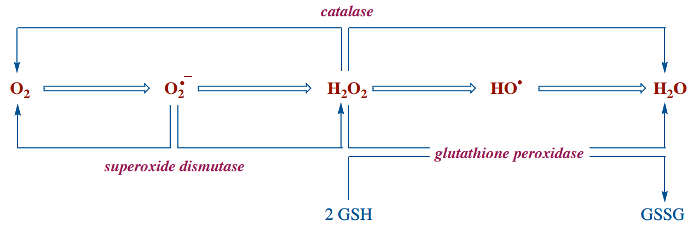

Slide 41
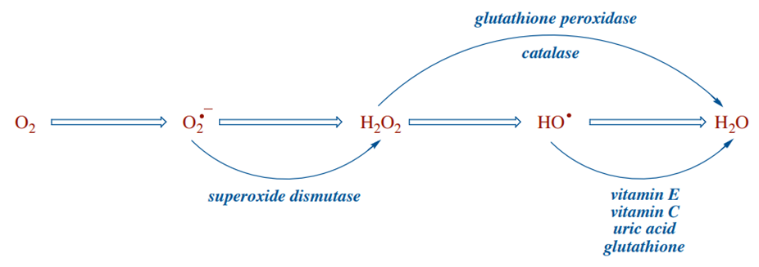

Slide 42
Melatonin
Melatonin oldukça güçlü bir oksidan temizleyicisidir. ROS ve RNS ile reaksiyona girerek çeşitli metabolitlere dönüşür.
Melatoninin antioksidan kapasitesi vitamin C, vitamin E ve glutatyon gibi moleküllerden üstündür. Tek bir melatonin molekülü 10 tane ROS molekülünü temizleyebilir. Bunun sebebi, melatoninin ROS ve RNS ile reaksiyonu sonucu oluşan ürünlerin de serbest radikal temizleyici özellik göstermesi ve böylece bir kaskat oluşturmasıdır.

Slide 43
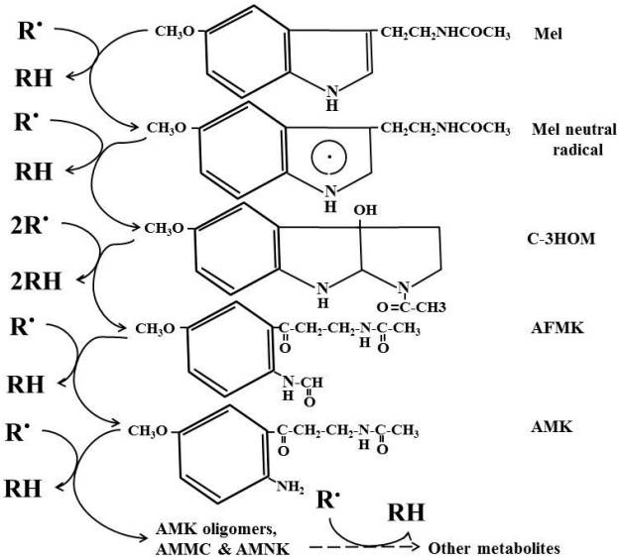

Slide 44
Ürik Asit
Ürik asit pürin metabolizması sonucu üretilir. Kan serumundaki total antioksidan aktivitenin üçte ikisini oluşturur. Çoğu memeli, ürik asidi allantoine çevirebilir. İnsanlarda bu dönüşümü sağlayan ürat oksidaz aktivitesi yoktur. Bu özellik evrimsel bir avantaj sağlamıştır. Çünkü ürik asit elektron alıcısı olarak davranır ve böylece antioksidan özellik gösterir. Ayrıca demir ve bakır iyonlarıyla stabil kompleksler oluşturarak Haber-Weiss reaksiyonunu baskılar.

Slide 45
Glutatyon (GSH)
Glutatyon; glisin, sistein ve glutamik asitten oluşan bir tripeptittir. Başlıca karaciğerde sentez edilir. Esas fonksiyonu oksidatif stresle mücadeledir. GSH, taşıdığı tiol grubu sayesinde, proteinlerdeki tiol gruplarını oksidatif hasara karşı korur. Enzimatik reaksiyonlara katılır. Ayrıca vitamin C ve vitamin E’yi rejenere eder. Hasar görmüş DNA, protein ve lipit moleküllerinin tamirini sağlar

Slide 46
Transferrin
Transferrin, seruloplazmin, ferritin, laktoferrin ve albümin gibi proteinler, geçiş metal iyonlarını (örneğin demir ve bakır iyonunu) bağlayarak Fenton reaksiyonu ile yeni reaktif türlerin oluşumunu engeller. Böyle proteinlere metal bağlayıcı protein (metal-binding protein, MBP) adı verilir. MBP’ler plazma antioksidan kapasitesine önemli katkıda bulunur.

Slide 47
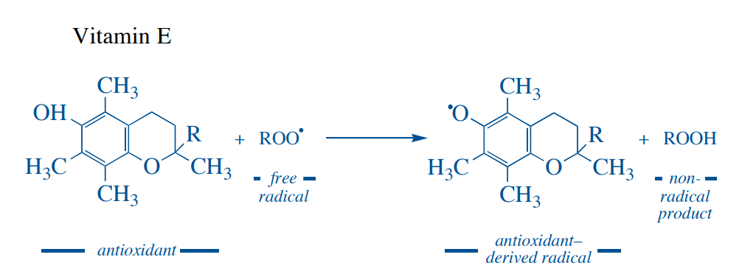
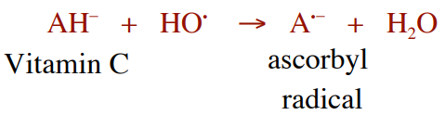
Vitamin E ve C

